Slide 1
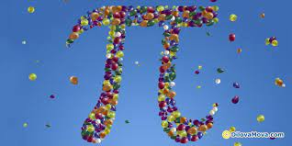
14 березня
День числа Пі
Все, що нас оточує можна
представити та зрозуміти
за допомогою чисел
Максиміліан Коен

Slide 2
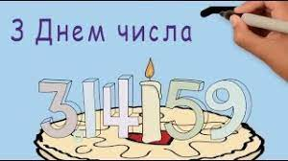
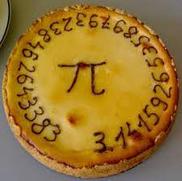
Монолог
константи Пі

Slide 3
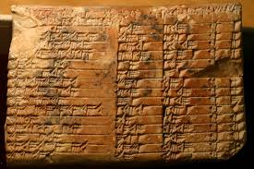
Сторінка 1. Історія числа Пі
Глиняні таблички Месопотамії

Slide 4
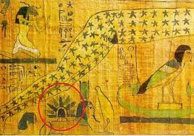
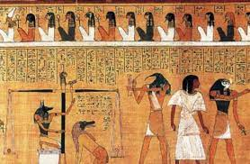
Папіруси Єгипту

Slide 5
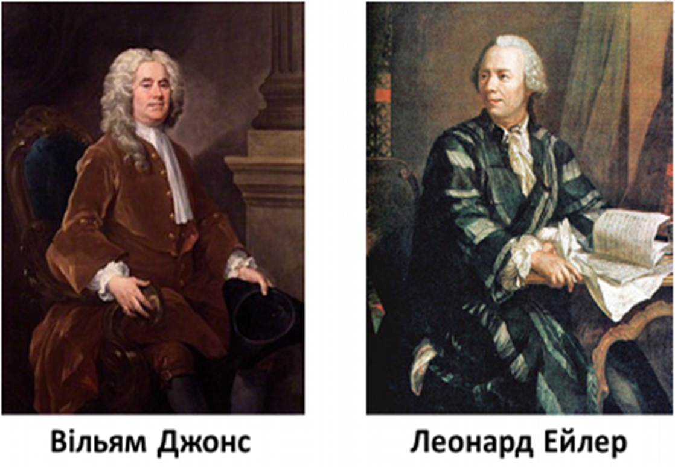
Позначення числа Пі
περιφέρεια — периферія, коло

Slide 6
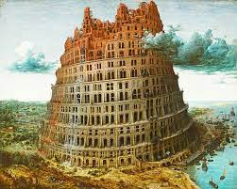
Вавилонська вежа

Slide 7
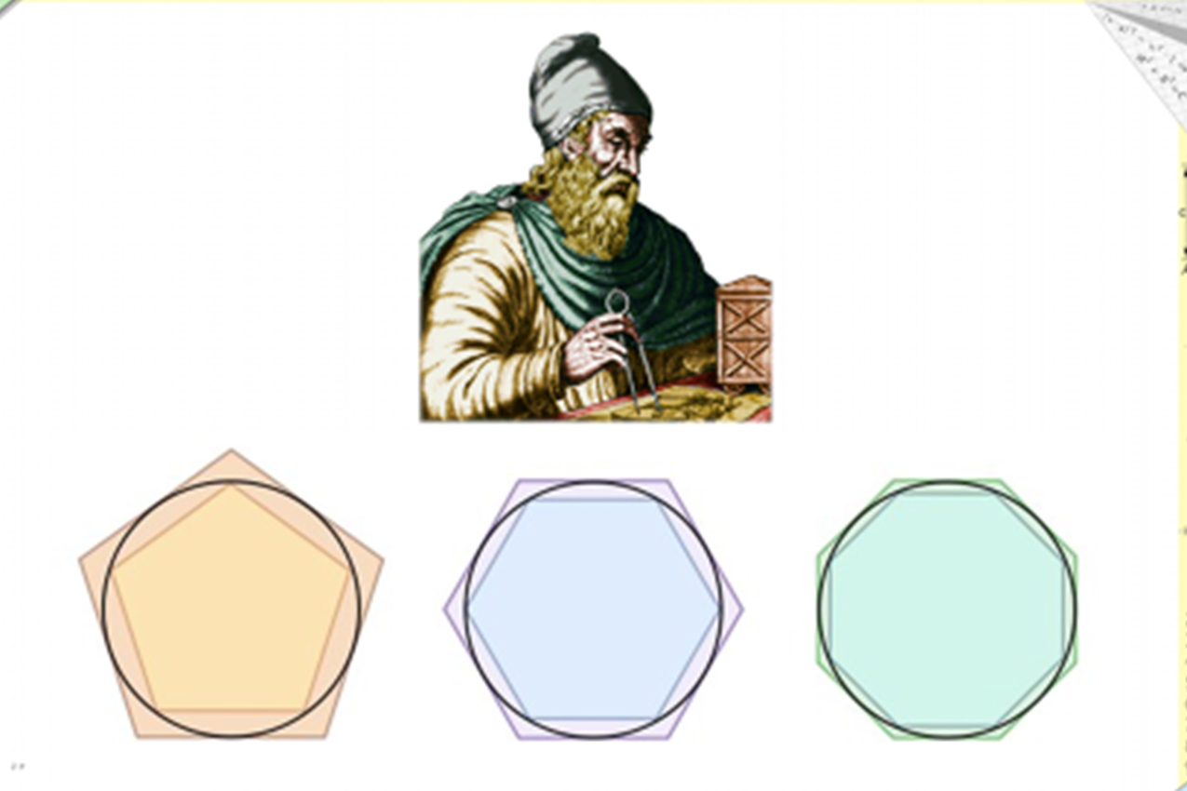
Обчислення Архімеда

Slide 8
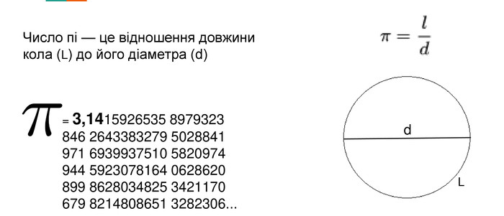
Практична робота

Slide 9
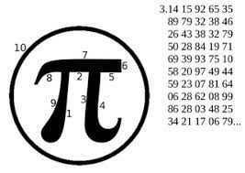
Сторінка 2.
Правила запам'ятовування

Slide 10
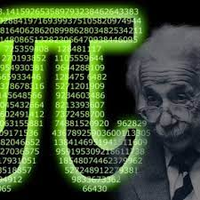
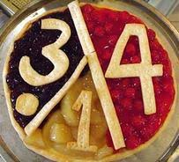
Сторінка 3.
Церемонія святкування

Slide 11
Слова, які починаються на склад Пі

Slide 12
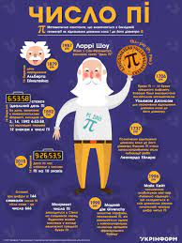
Сторінка 4. Цікаві Пі-факти
14 березня 1592 року 6:53:58 — це ідеальний час Дня числа Пі. Якщо цю дату і час записати в американському форматі — 3,14 1592 6:53:58, то записаний порядок цифр збігається з першими 12 цифрами в числі Пі.

Slide 13

Фільм Пі

Slide 14
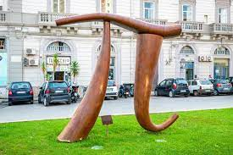
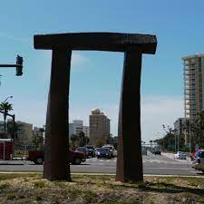
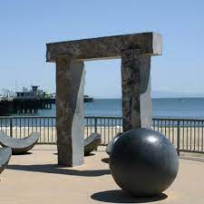
Пам’ятники числу Пі

Slide 15
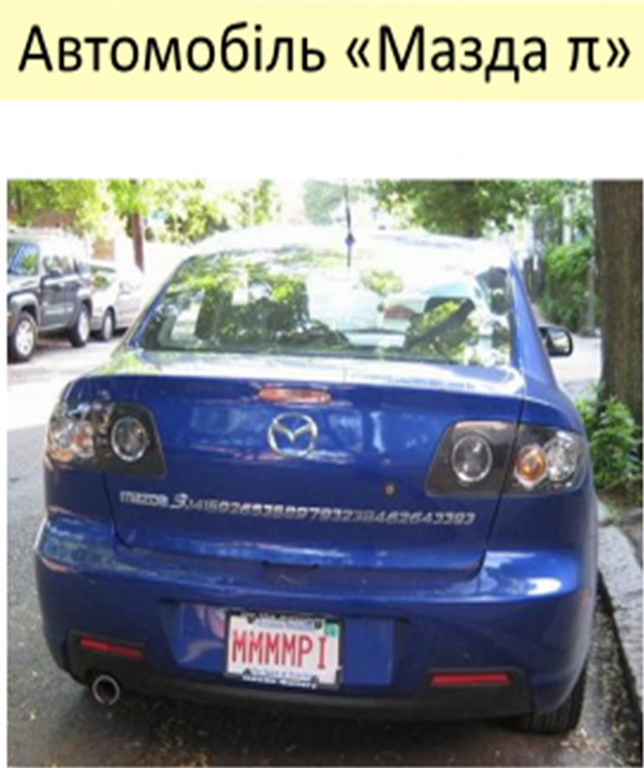

Slide 16
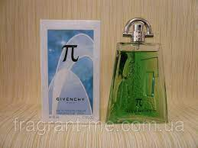
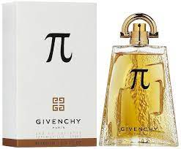
Аромат числа Пі

Slide 17
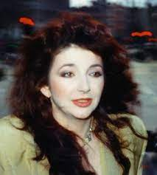
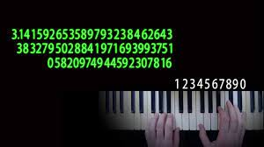
Сторінка 5. Музика числа Пі

Slide 18
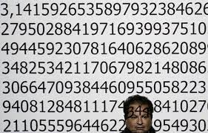
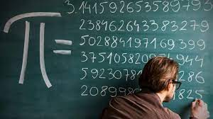
Сторінка 6. Рекорди

Slide 19
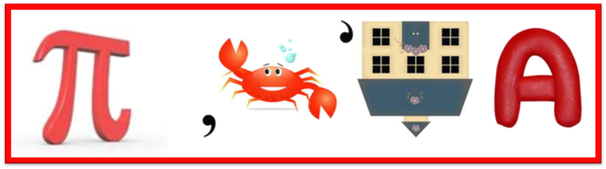
Ребуси

Slide 20
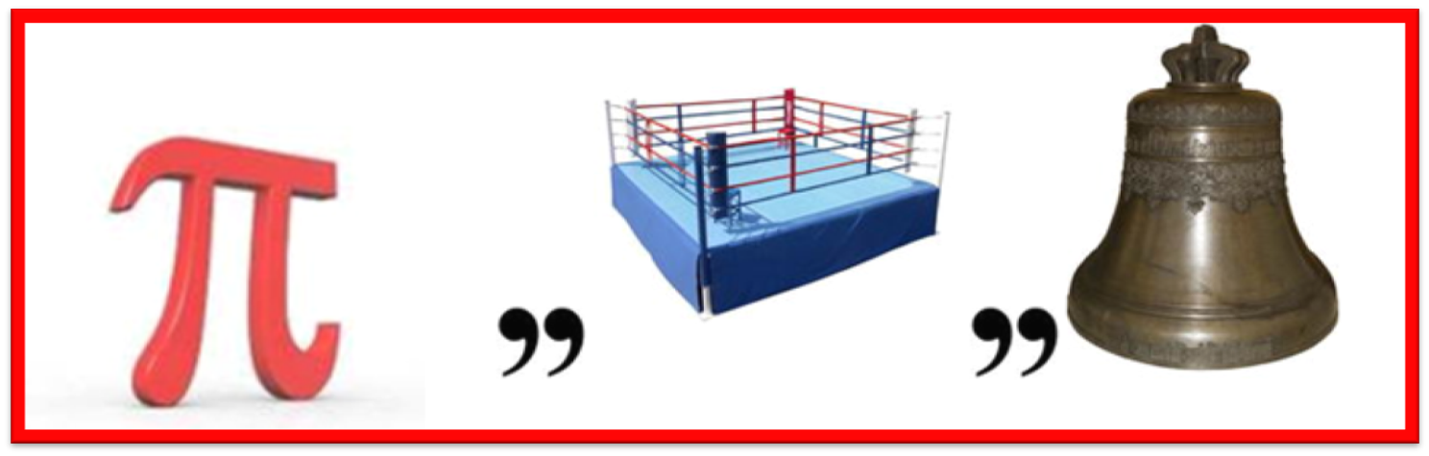

Slide 21
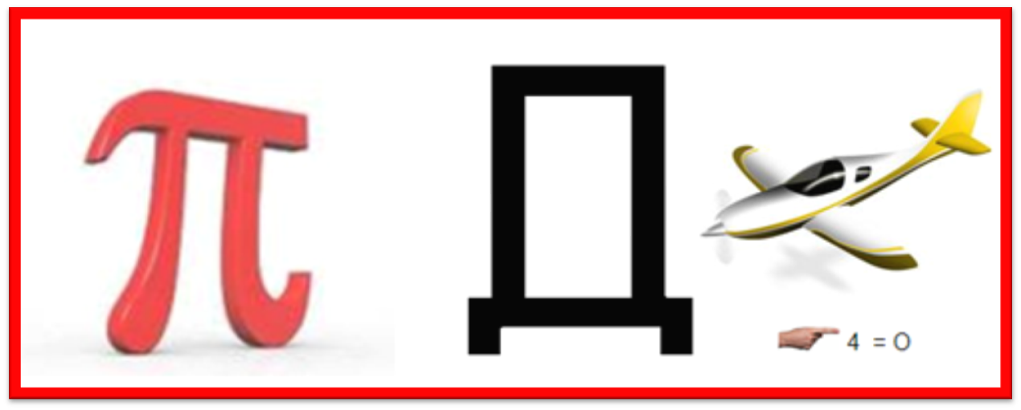

Slide 22
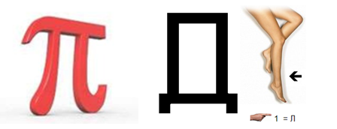

Slide 23
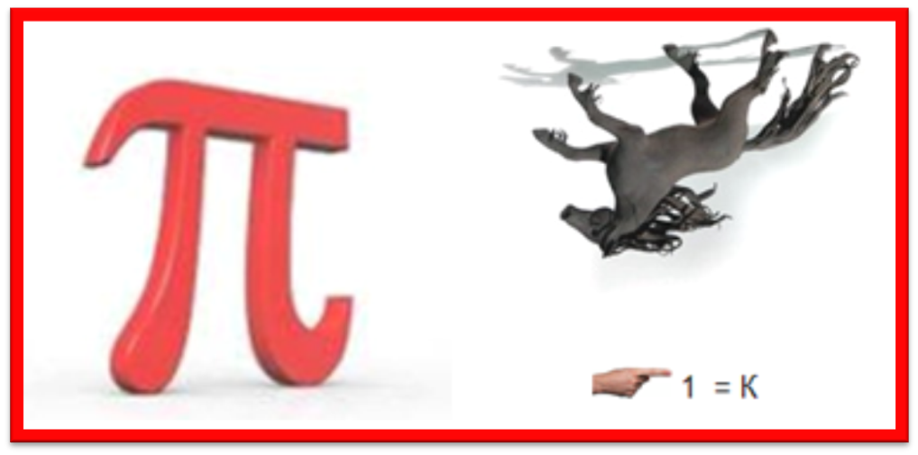

Slide 24
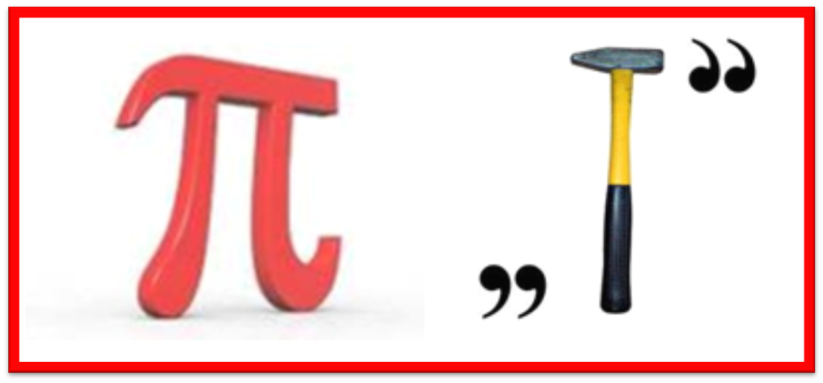

Slide 25

Вікторина «Вірю - не вірю про число Пі»

Slide 26
3-1-4
День Пі
Використовуйте цифри 3, 1 і 4 із будь якою математичною операцією на
ваш вибір, щоб створити вирази,
еквівалентні числам від 1 до 20.

Slide 27
Матеріал для створення презентації взято з мережі Інтернет

